Slide 1
Signalement de dangerosité
Pour se rendre au supermarché ou à la plage,
les piétons du Chambon sur Lignon doivent traverser
un labyrinthe à travers une station-service !!! jusqu’à quand ?
À l’attention de la Mairie du Chambon-sur-Lignon et du
Directeur du Intermarché

Slide 2
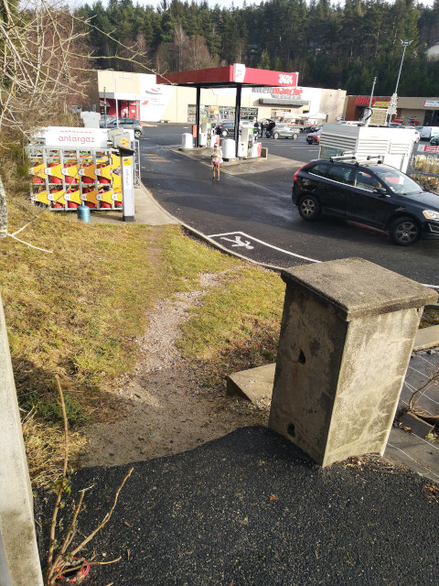
Arrivée piétonne ? au supermarché
À l’attention
De la mairie du Chambon et de l’intermarché
27 décembre 2022
11h30
Route de St-Agrève

Slide 3
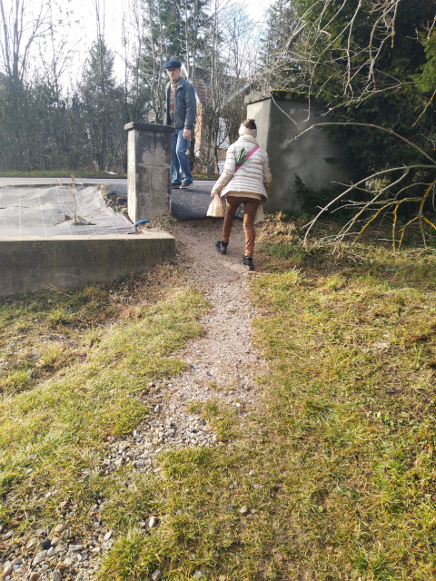
Arrivée piétonne ? au supermarché
À l’attention
De la mairie du Chambon et de l’intermarché
27 décembre 2022
11h30
Route de St-Agrève

Slide 4
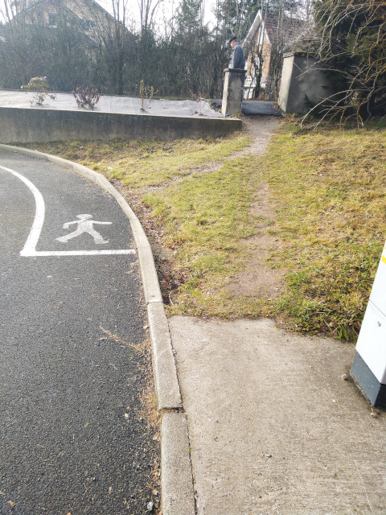
Se rendre à la plage ou à la station service ?
À l’attention
De la mairie du Chambon et de l’intermarché
27 décembre 2022
11h30
Route de St-Agrève

Slide 5
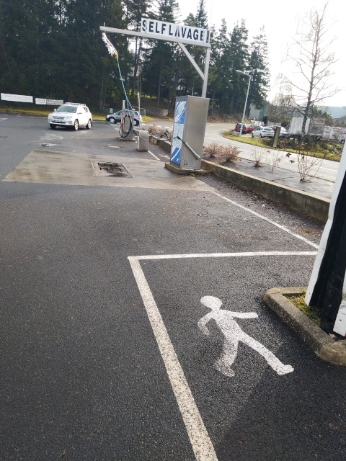
Se rendre à la plage ou à la douche lavage ?
À l’attention
De la mairie du Chambon et de l’intermarché
27 décembre 2022
11h30
Route de St-Agrève

Slide 6
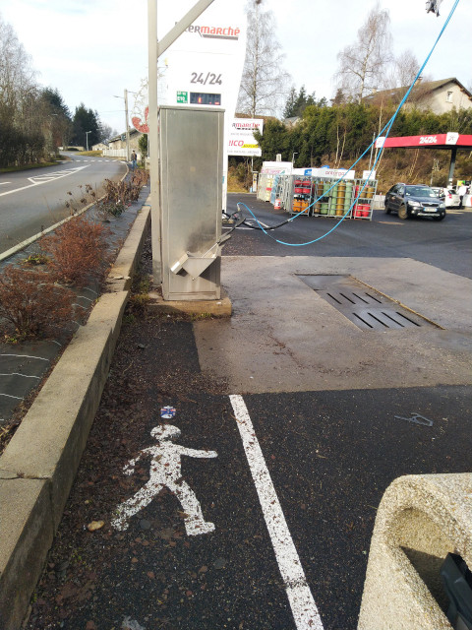
Se rendre à la plage ou à la douche lavage ?
À l’attention
De la mairie du Chambon et de l’intermarché
27 décembre 2022
11h30
Route de St-Agrève

Slide 7
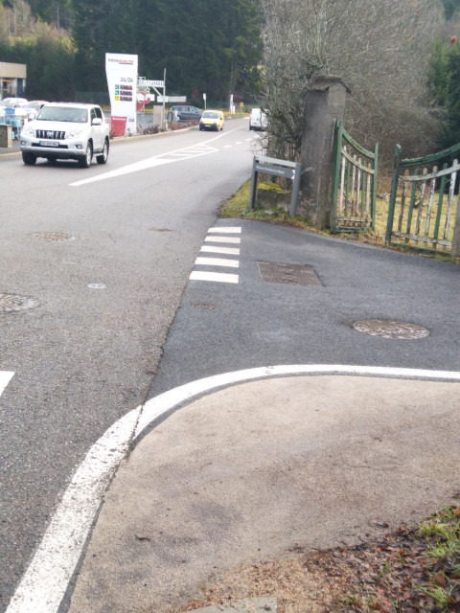
Se rendre à la plage à pied : le trottoir disparaît !
À l’attention
De la mairie du Chambon et de l’intermarché
27 décembre 2022
11h30
Route de St-Agrève

Slide 8
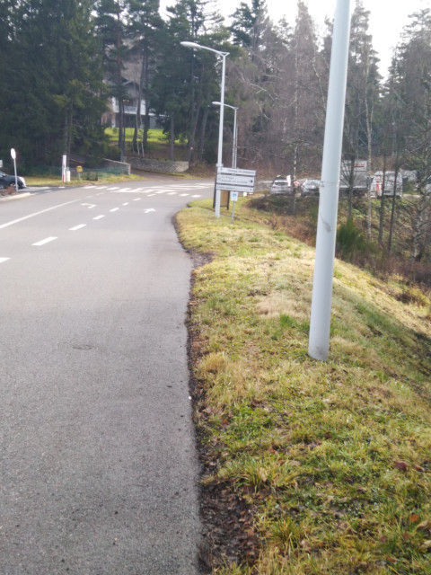
Se rendre à la plage à pied : le trottoir disparaît, dommage !
À l’attention
De la mairie du Chambon et de l’intermarché
27 décembre 2022
11h30
Route de St-Agrève

Slide 9
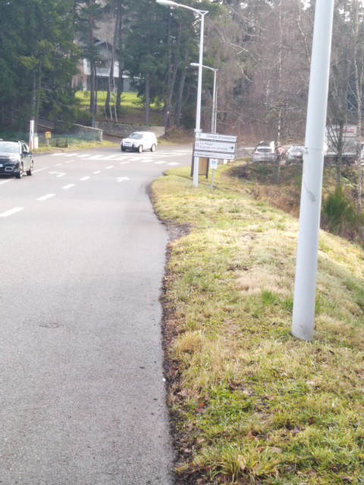
Se rendre à la plage à pied : le trottoir disparaît, dommage !
À l’attention
De la mairie du Chambon et de l’intermarché
27 décembre 2022
11h30
Route de St-Agrève

Slide 10
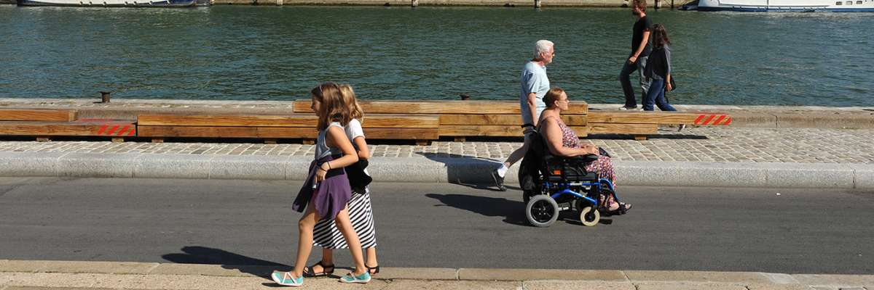
À l’attention de la Mairie du Chambon-sur-Lignon et du
Directeur du Intermarché
Cerema :
Assurer l’accessibilité de la chaîne des déplacements renforce l’attractivité du territoire et répond à une exigence sociale croissante.
https://www.cerema.fr/fr/activites/services/rendre-accessibles-vos-batiments-espaces-publics-transports

